Slide 1
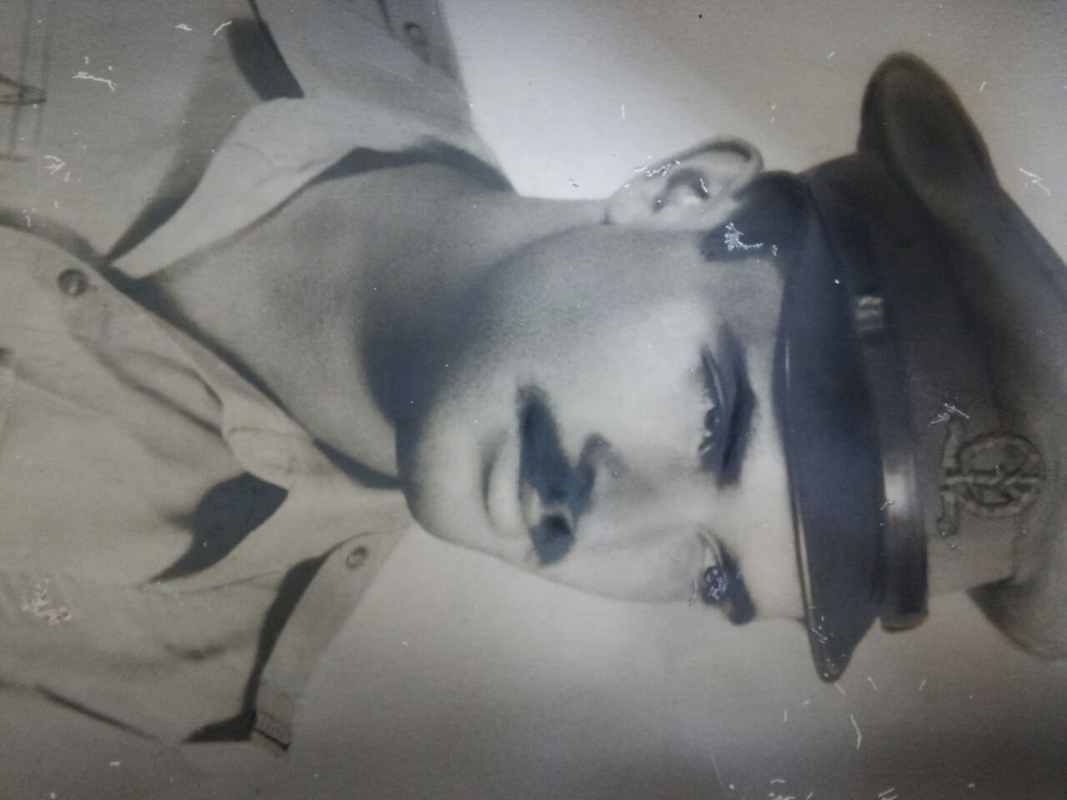
עמיקם רחלין
1934-1954

Slide 2
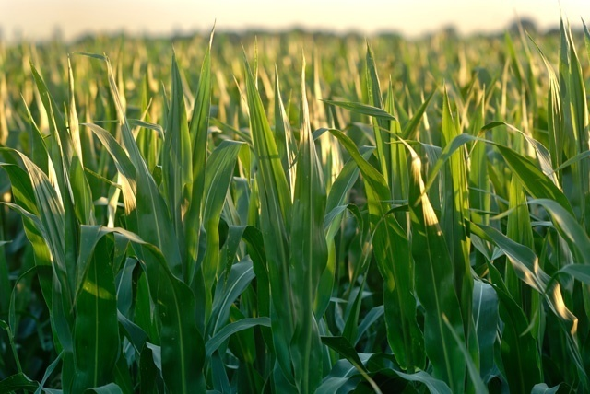
"עבדנו יחדיו בשדה התירס שאלתי אותך מדוע נכנסת לצנחנים חמישה חודשים לפני השחרור ואתה השבת: "תבין אבא זהו הצבא, קיבלנו ארץ בעלת גבולות ערוכים ומפותלים ואם אני לא אלך ואחרים לא ילכו לא יהיה לנו מקום בארץ הזאת" (אביו של עמיקם)

Slide 3
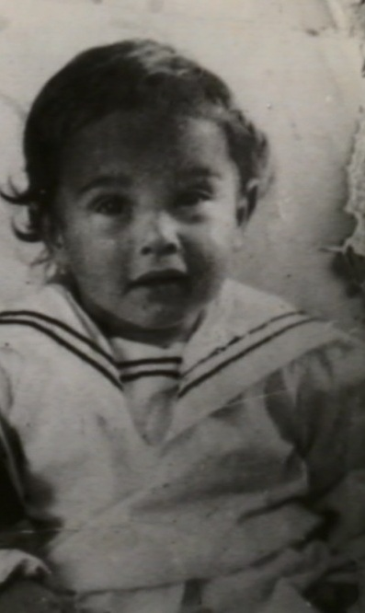
תקופת
ילדות

Slide 4
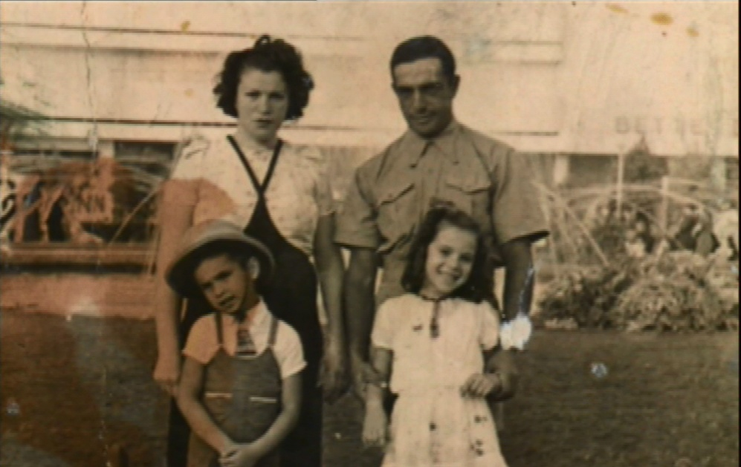
עמיקם נולד ב- כ"ו באדר תרצ"ד
13.3.1934 בתל-אביב.
עמיקם, בן שמעון וטניה. נולד בתל אביב ,בגיל 8 וחצי עבר למושב ביצרון . עם אחותו נחמה ואח צעיר אלי.
סבו של עמיקם נתן לעמיקם את שמו .. זו היתה תקוותו של הסבא שהיה ציוני נלהב שמדינת ישראל תקום. [זה קרה לפני שמונים שנה זו היתה נבואה או חזון שהתגשם].

Slide 5
טניה אימו של עמיקם
"שנה וחצי בלבד הבדילו בינך לבן אחותך נחמה.
וכבר שהיית תינוק היא הייתה דואגת לך כאמא קטנה ומשמשת בו זמנית כחברה למשחק. כשהיית בוכה בלילות הייתה אוחזת בידך ומגניבה לפיך סוכרייה מתוקה.
ילד עירוני היית וכאשר החליטו הוריך לעבור למושב ביצרון, שמחת בכול מאודך.
שנים לאחר מכן כתבת ביומנך: "התהלכתי יחף בשדה כל היום ולראשונה בחיי ידעתי מה היא תחושת אדמה תחת רגלי, בערב טרחה אמא שעות להוציא את הקוצים שנתקעו ברגלי"

Slide 6
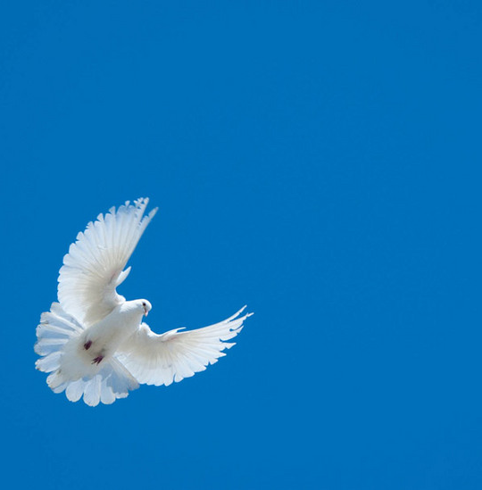
שמור על העולם כתב והלחין:דוד ד'אור
תשמור על העולם ילד יש דברים שאסור לראות תשמור על העולם ילד אם תראה, תפסיק להיות גיבור של העולם ילד עם חיוך של מלאכים תשמור על העולם ילד כי אנחנו כבר לא מצליחים. תשמור על העולם ילד אל תגזים במחשבות כי כמה שתדע יותר ילד אתה רק תבין פחות ובשעה מסוימת נסגרות כל הדלתות וכל האהבה נגמרת רק אתה ממשיך לתהות

Slide 7
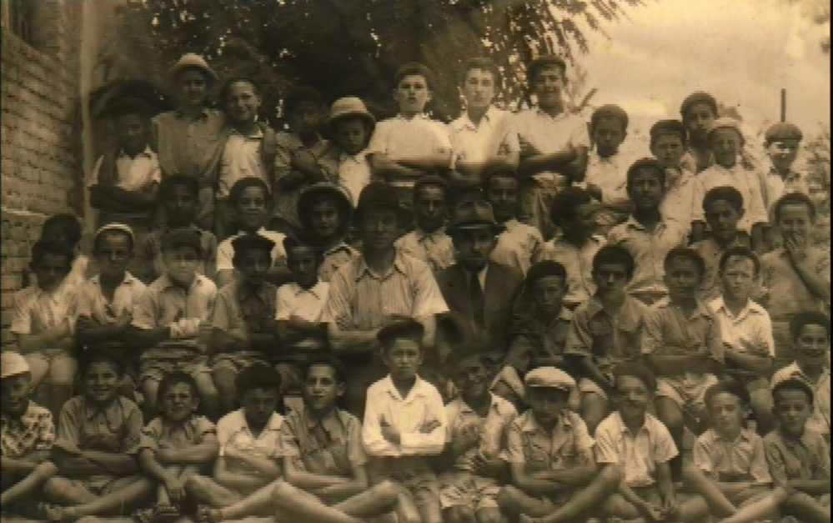
נחמה אחותו של עמיקם
"כשהיית בן 4 התחלת לכתוב,
ילד קטן מחליק בידך את החול שליד הצריף
ובאצבע קטנה כותב את שמך,
רצית להוכיח לסבא אברהם שאתה מוכן
ללכת לבית הספר, ואכן סבא הכניס אותך
לתלמוד תורה.
למרות גילך הצעיר, היית בן המצטיינים"

Slide 8
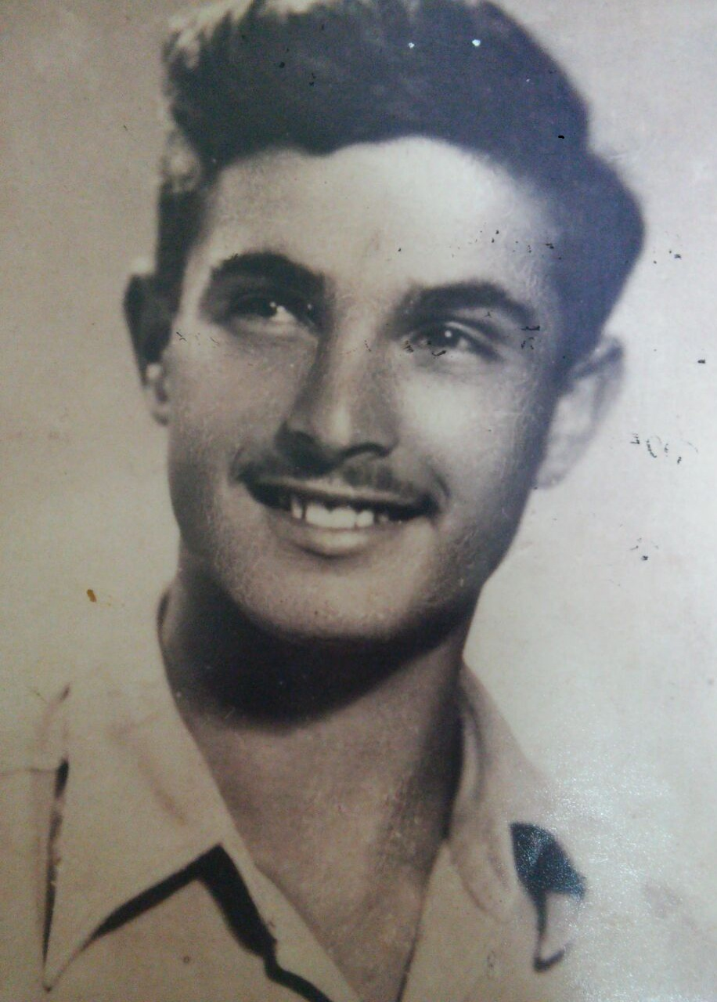
תקופת
הנעורים

Slide 9
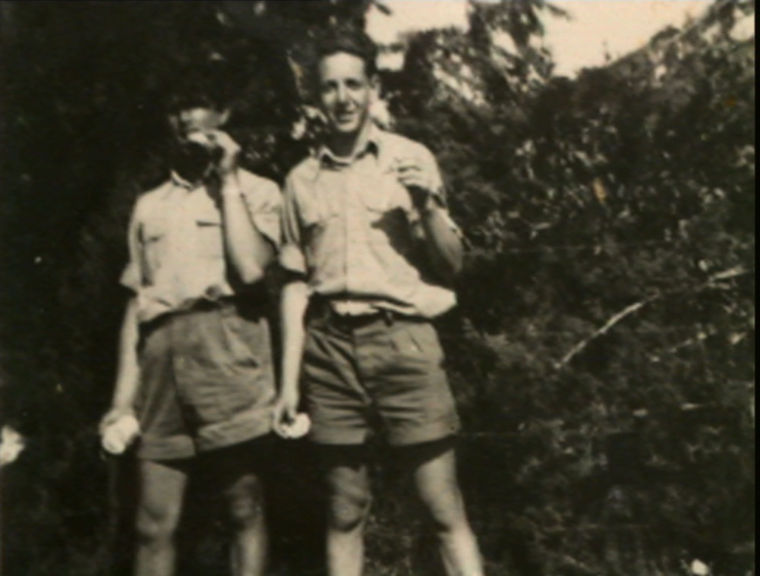
עמיקם כנער
עמיקם היה נער צנוע, מסור, טוב לב, חבר טוב ובעל כושר מנהיגות. הוא היה נאהב בקרב כל הסובבים אותו.
אהב לטייל בארץ, לשמוע מוזיקה לקרוא ולחקור.
עמיקם אהב את הארץ ובמיוחד אהב לעבוד בשדה עם אביו.

Slide 10
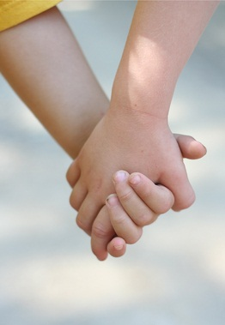
אח שלי
מילים ולחן: דורון מדלי
אח שלי, חבר יקר שומר סודותיי בחושך הלב שלי, הלב שלך הולמים באותו הדופק מה שעברנו בדרך רק שנינו יודעים לספר אתה אח שלי, אתה חבר
אתה לי דם בעורקים הולך איתי למרחקים ולא עוזב אני חולם איתך חיים והשירים שלך שמורים אצלי בלב אני אוהב אותך, כל כך אוהב אותך אני אוהב אותך, כל כך אוהב
אתה לי דם בעורקים הולך איתי למרחקים ולא עוזב אני חולם איתך חיים והשירים שלך שמורים אצלי בלב אני אוהב אותך, כל כך אוהב אותך אני אוהב אותך, כל כך אוהב
אנחנו דם בעורקים הולכים ביחד מרחקים, זה לא עוזב החלומות, הנעורים והשירים שלך שמורים אצלי בלב אני אוהב אותך, כל כך אוהב אותך אני אוהב אותך, כל כך אוהב
אח שלי, חבר יקר היום חשבתי עליך איפה אתה, אם טוב לך תביא חיבוק לאחיך בוא אלי הערב נשב, נצחק, נדבר אתה אח שלי, אתה חבר

Slide 11
סיפורים על עמיקם
על עמיקם אחי
עמיקם שנהרג בקרב לא היה איש מלחמה , בהגיעו לבצרון היה בן תשע כתבה עליו בת כיתתו "בא אלינו ילד זר ,אך כבש במהרה עמדתו , ילד מכובד ופניו לעבודת האדמה אוהב שדה אוהב מרחב, מנהיג היה ראש וראשון, היו לו חברים רבים בכל תחנה בחיו וכל המכיר מוקיר. נתבקשתי לספר משהו על עמיקם, רוצה אני לספר עליו כאוהב ומסור למושב' הזה שבו אנו חיים, וסיפור נוסף על עמיקם כאדם וחבר, אני יודעת שלא היה רוצה שאפאר את שמו למרות שהיה כל כך מיוחד אדם שחברו בו יופי וגם אופי אספר רק שני סיפורים קטנטנים מהשפע שאפשר עוד לספר. במלחמת השחרור נצטוו הנשים והילדים לפנות את המושב. המצרים שהיגיעו עד "עד הלום" הפגיזו וזה היה די מפחיד, עמיקם שהיה בן 14 צריך היה לעזוב, הוא התחבא עד שהעוזבים יצאו מהמושב שכנע את הגברים שיביא תועלת ונשאר כשהוא מכריז שהמצרים לא יזיזו אותו מהמושב שלו.
מקרה נוסף קרה כאשר חברה בת גילו חלתה בשיתוק ילדים על הבית הוטל הסגר ואיסור חמור להכנס, עמיקם לא התרגש מהאיסור כאשר אימה של החברה פתחה את הדלת עשתה אוי גדול וניסתה לעצור בעדו אך ללא הואיל עמיקם ניכנס ובא כל יום לסעוד ולעזור למשפחה בטיפולה.
זה היה עמיקם אחי אני כל כך גאה להיות אחות לאדם כזה.

Slide 12
שמעון
אביו של עמיקם
אם בחברה פורק עול ומשמעת הרי שבעבודת השדה היית מופת לאחריות ומסירות.
פעם הלכתי לצרכניה ובקשתי זרעי תלתן אמרו לי: הרי לפני שבוע היה כאן עמיקם וקנה זרעים. וכאשר הגעתי לשדה עמדתי טועה ומשתומם, השדה כולו היה זרוע כהלכה, ותלתן צעיר הציץ מן האדמה. היית אחד הילדים הראשונים שנכנסו לסוד ההגנה הפכת "לקשר".
בחשיבות היית מקבל את פתקי הקשר ובהכרה עצמית היית עובר מבית לבית ומוסר אותם בדממה.
מתוך מה שכתבה חברתו רחל
אקוורל בכחול לבן לזכרו של עמיקם ,חלל מלחמה שעדין אין די לה.
יום אחד הגיע ילד איש לא ציפה לו ואיש לא ידעו,שמו לא נתלש מהתנ"ך ולא מפנתאון קרובי משפחה,שם היה לו כמו סיסמא תקווה ועובדה כאחת שם כחול לבן, רק ברבות הימים הסתבר שממרק עץ החיים לגם רק במשורה, כטיפת טל, מנזיד עץ הדעת ספג מנה כפולה ומכופלת.
החדש השיל בחופזה את חדישותו. התאקלם התאזרח, כולם צעדו אחריו ללא טענות בחברותא טובה. בא ראה וכבש –קצין לכל דבר.

Slide 13
לימודים
בהייתו בן 4 ההורים יצאו לעבודה וחיפשו פיתרון היכן להשאיר את עמיקם.
עמיקם הוכיח שיודע לכתוב את שמו וכך המליץ סבו שהיה איש דתי להכניס אותו לתלמוד תורה.
עמיקם עבר לבית ספר בילו שבתל אביב. בגיל תשע עבר לבית ספר בגן יבנה שהיה בית ספר משותף לילדי גן יבנה וביצרון. לאחר שסים את בית הספר היסודי עבר לתיכון ברחובות, זה לא סיפק את עמיקם ולאחר שנה עבר לבית הספר כדורי למרגלות הר התבור בגליל התחתון. ומשם התגיס לצבא. .

Slide 14
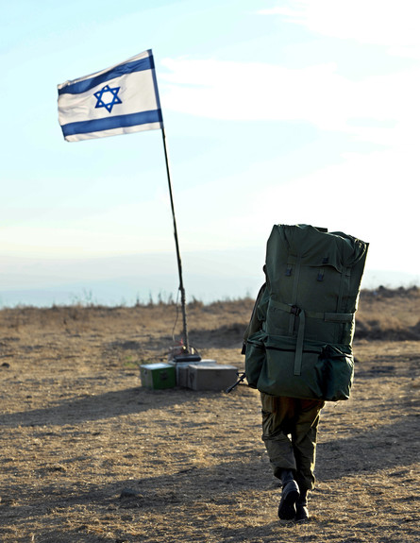
השירות
הצבאי

Slide 15
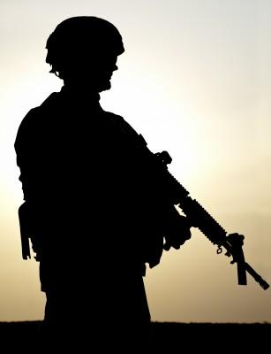
"כשייפתח עלי, כשייפתח את העולם כולו אשכח, אני לבד והמצנח שייפתח שייפתח שייפתח עלי".
(שירו של צנחן)

Slide 16
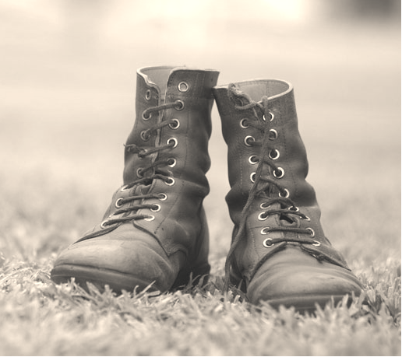
שירותו הצבאי
עמיקם התגייס לצה"ל ביוני 1951.
ברור היה שהוא מתגיס ליחידה קרבית גבר חסון ובריא עם מוטבציה לתרום מה שיותר, למרבה הפלא רופא צבאי החליט שהוא שומע רישרוש בלב ומיד
עקב בעייתו הרפואית הוחלט שלא ישרת כלוחם.
עמיקם לא וויתר, וערער על ההחלטה. הוא סיכם עם הרופא הצבאי[שהיה ספורטאי מצטין וכנראה לא היה בטוח בממצאים] כי במידה ועמיקם יבצע יותר שכיבות שמיכה מהרופא, יינתן לו האישור לשרת כלוחם. עמיקם ניצח בהתערבות והצטרף לצנחנים.

Slide 17
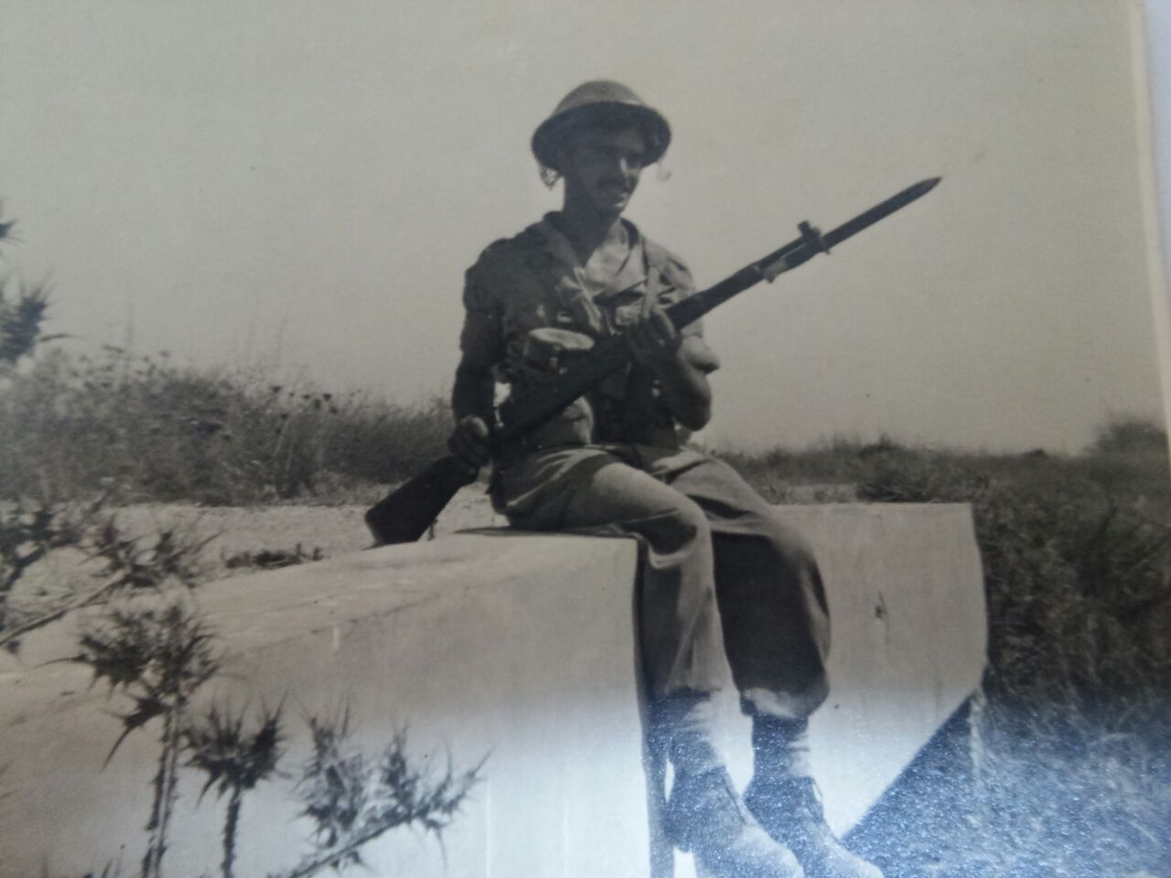
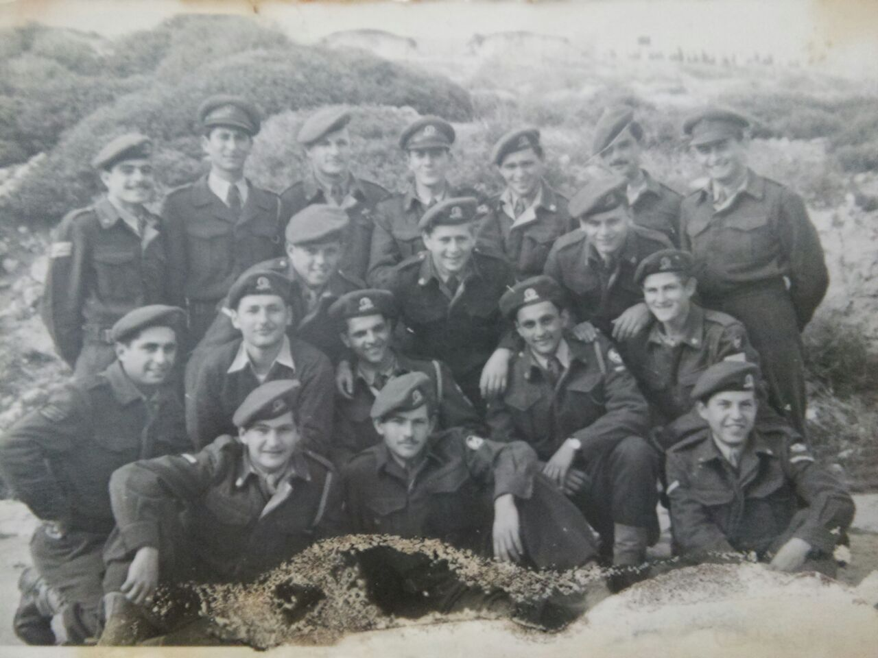
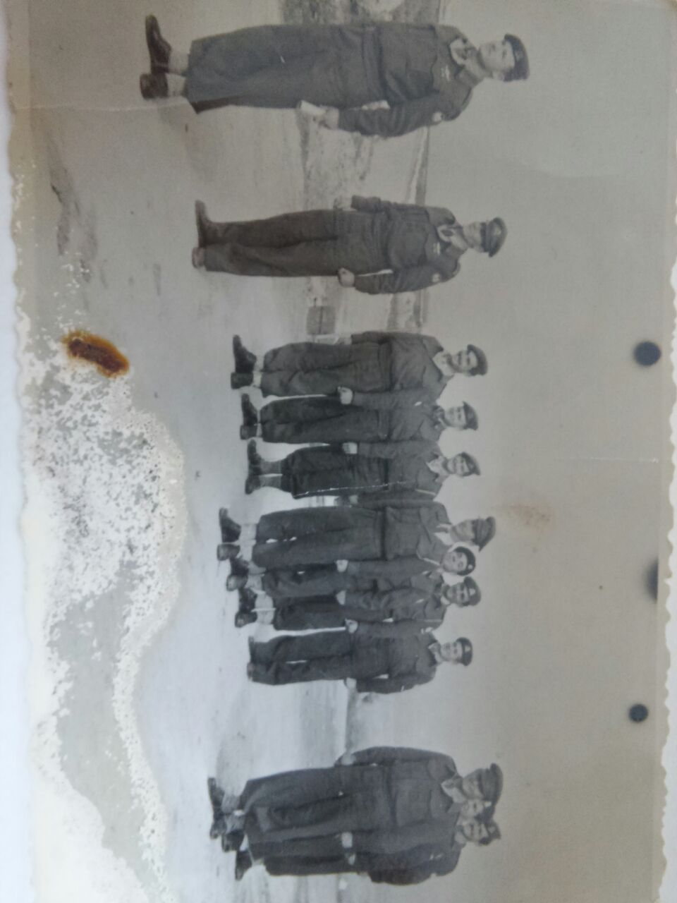

Slide 18
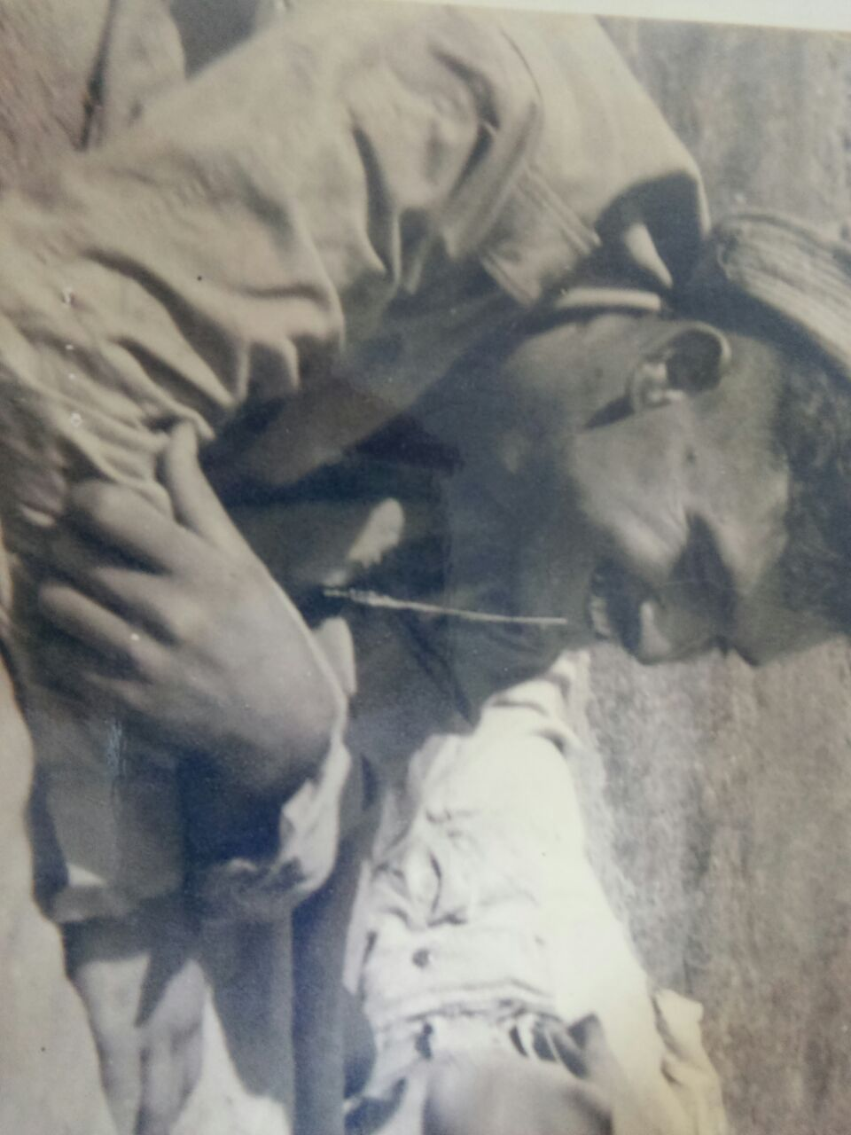
כצנחן, עמיקם עבר הכשרה צבאית מפרכת שכללה בין היתר גם קורס צניחה.
עמיקם סיים את ההכשרה ויצא לקורס קצינים..

Slide 19
חטיבת הצנחנים
חטיבת הצנחנים היא חטיבת חיל רגליים מוצנח סדירה והתנדבותית בצבא הגנה לישראל.
חטיבת הצנחנים היא החטיבה הסדירה היחידה בצה"ל המוגדרת כחטיבה מוצנחת, מוטסת ורכובה. יכולות אלו משפיעות על המקום והאופן בו יופעלו כוחות החטיבה בפעילות מבצעית ובמלחמה.

Slide 20
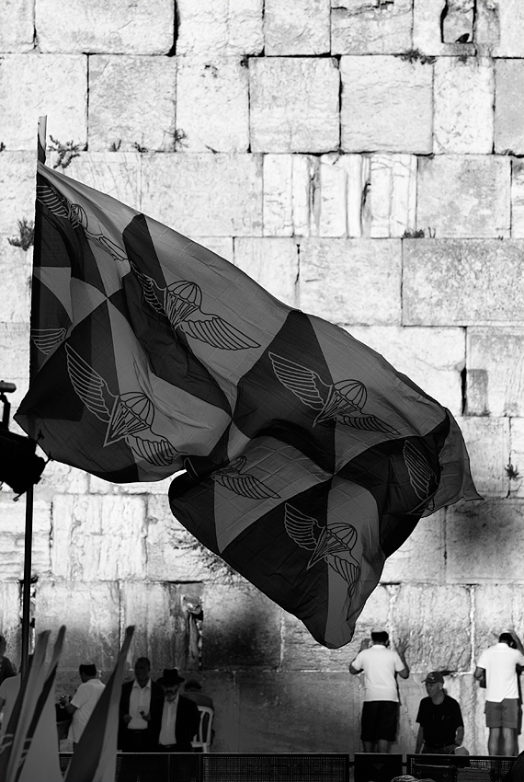
המנון חטיבת הצנחנים מילים: חיים חפר לחן: אוסקר סלדק
מול צבאות האויב אנו קומץ אך חילנו מוכן וערוך מול שריון מציבים אנו אומץ ומול אש ביטחון וחיוך עת אנחנו זונקים מלמעלה שוב אין דרך, אין דרך לחזור אך נישקנו באופל הלילה מזמר לנו שיר ומזמור מאחורי הקו הצנחנים, הצנחנים בסערת הקרב הצנחנים, הצנחנים אך עת תחלוף האש הצנחנים, הצנחנים, עוד נחזור וניפגש, הצנחנים.
בסופת הקרבות הגועשת ובלילה שחור ואורב השמיים יהיו לנו גשר בין ארצנו לארץ אויב

Slide 21
מול עשן הדליקות והתייל מול הקרב בברקים וקולות כל צנחן הוא כבודו של החייל כל צנחן הוא החייל כולו מאחורי הקו הצנחנים, הצנחנים בסערת הקרב הצנחנים, הצנחנים אך עת תחלוף האש הצנחנים, הצנחנים, עוד נחזור וניפגש, הצנחנים.
ועל כן, מול כוכב ושמיים בבטחה נחגור החגור ומצנח יילחץ לכתפיים עת יודלק במטוסנו האור.
שוב נקפוץ ונזנק מול עופרת וידינו לופתות סכינים כי נשנית הקריאה וחוזרת: הי, היכונו לקרב, צנחנים.
מאחורי הקו הצנחנים, הצנחנים בסערת הקרב הצנחנים, הצנחנים אך עת תחלוף האש הצנחנים, הצנחנים, עוד נחזור וניפגש, הצנחנים.

Slide 22
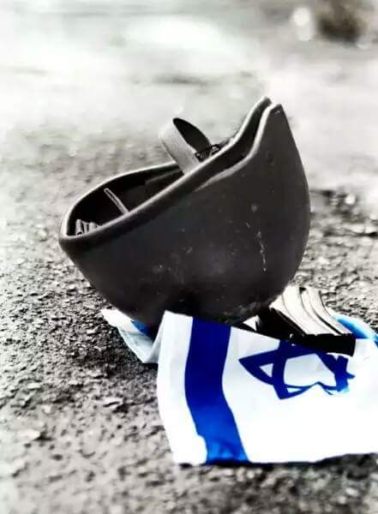
נפילתו של עמיקם

Slide 23
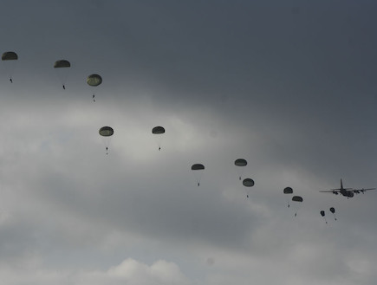
המטוס חג בשמים. קפוץ! מרימה הפקודה וגופך נופל שניות ראשונות של חוסר עונים מוחלט, שלפתע זהו מצנח הגול נפתח בבת אחת מעל ראשך תלוי בן שמים לארץ והאדמה הולכת וקרבה.
(מתוך יומנו של עמיקם)

Slide 24
"הגעת לביקור חטוף בבית, וחברך שהיו לגמרי במקרה במושב באו לבקר אותך ישבתם ושוחחתם עד אור הבוקר לא הספקת לישון וכבר הגיע ג'יפ צבאי לקחת אותך. אני זוכרת שמאוד מהרת, החזקת את הנעלים הצבאיות שאמא הבריקה לכבודך ואמרת שתנעל אותם בדרך. מהרת לדרכך האחרונה אני כבר שנים שואלת למה? ואין לי תשובה".
(נחמה, אחותו של עמיקם)

Slide 25
מבצע כיסופים - "עין תחת עין" 10.07.1954
בליל ה-10 באוגוסט 1954 יצאו הצנחנים לפעולת גמול בגזרת כיסופים מדרום לעזה. למבצע ניתן שם הקוד הצהלי "עין תחת עין" ומטרתו הייתה כיבוש מוצב צבאי מצרי מבוצר ומוקף בשתי גדרות דו שיפועיות, תעלות ושדות מוקשים. מבנה המתחם היה ידוע אך הצנחנים טרם עיצבו טכניקת לחימה על יעד כזה. על המבצע פיקד המג"ד אריק שרון והשתתפו בו 4 כוחות בגודל מחלקה. כוח א': כוח סיור בפיקודו של מאיר הר ציון – הוביל את הלוחמים, כוח ב': בפיקודו של אלי גוזני, כוח ג': בפיקודו של סעדיה אלקיים וכוח ד': בפיקודו של עמיקם רחלין שפרץ את גדרות המוצב.

Slide 26
הכוחות טיהרו את תעלות הקשר, כבשו את המבנים והמתקנים השונים ופוצצו אותם. כאשר חזרו הכוחות מהפעולה, יושמו לקחים רבים באשר לשכלול טכניקת הלחימה על היעד, מקומו של המפקד בהסתערות, בפריצת הגדרות ובמעבר בשדה מוקשים.

Slide 27
סיפור הנפילה
בתאריך 10.07.1954
יצאו למרדף עמיקם וכוחותיו,
הירח האיר את השמים.
מטחח יריות ראשון,
עמיקם רץ לחבוש את אחד החיילים שנפגע.
לפתע נורה צרור נוסף,
עמיקם נפגע בראשו ונפל ללא הכרה.
עמיקם נהרג במקום.
"פסקה האש הקרב דעך המטרה הוסגה המוצב נלקח
שבו כוחותינו לביתם הויה איכה אחי עמיקם"

Slide 28
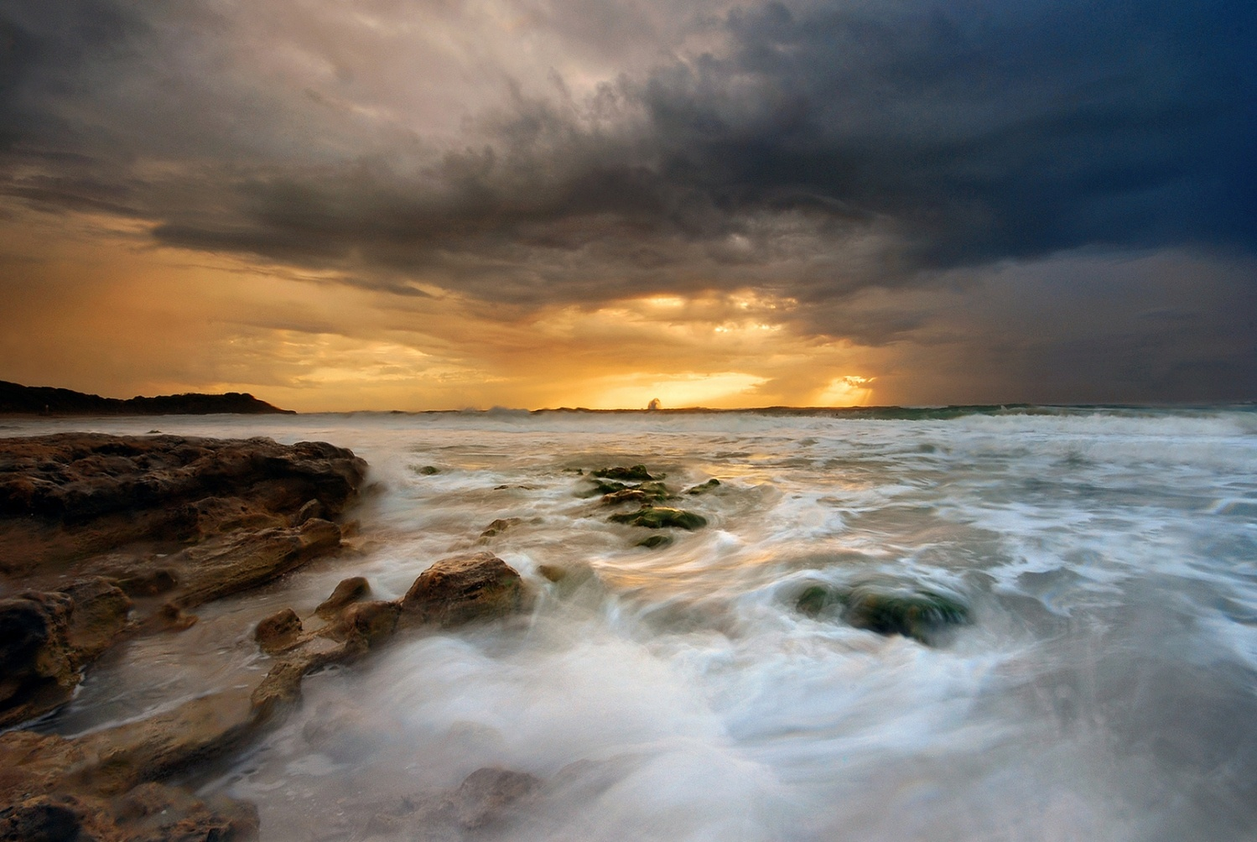
ים הרחמים מילים ולחן: קובי אפללו
אם החיים הם חידה לא מפורשת, והסודות זורמים בהם כמו נחלים. מנסים למצוא את כל צבעי הקשת, עובדים קשה לבנות פה משהו במילים.
ואתה חי בזמן זמני, ספור בלוח, ומקווה לשתות את החיים עד תום. ובין כל אלה סך הכל רוצה לשמוח, ועל הדרך להגשים איזה חלום.
אולי אחרי הכל תגיע לשמיים,
אולי אחרי הכל תשמח מהחיים.
תאמר תודה ותהפוך פתאום למים,
ותצטרף לים הרחמים.

Slide 29
אם השנים חולפות מהר ולא הספקת, ולא נשאר מהן יותר מזיכרון. היית איש חשוב ענק אך התפוגגת, והשתדלת להשלים עם השעון.
אם החיים הם חידה לא מפורשת, והסודות זורמים בהם כמו נחלים. קווה למצוא את כל צבעי הקשת,
תשאיר פה רושם טוב ותאסוף מילים.
אולי אחרי הכל תגיע לשמיי ם, אולי אחרי הכל תשמח מהחיים. תאמר תודה ותהפוך פתאום למים, ותצטרף לים הרחמים.

Slide 30
"כשפגשתי את אורי ספקטור קולקה, הבחור שנחלצת לעזרתו, אחזה אותי התרגשות. חמישים שנה חיכיתי לפגישה הזו עם הבחור שראה אותך ברגעך האחרונים. לא הכרתם אחד את השני, רק שמעת את קריאתו לעזרה והתחלת לחבוש את פצעיו. הרי זה היה כל כך אופייני לך להגיש עזרה למי שזקוק לה".
(נחמה,אחותו של עמיקם)

Slide 31
חברים כותבים על עמיקם אהרון חברו כותב:
"קשה להשלים עם המציאות שאת דמותו התמירה של עמיקם לא נראה יותר. זכורים לי הימים בהם בילינו יחדיו בבית הספר, וכשהגיע ההפסקה היו כולם מקיפים אותו.
זכורים היטב הערבים והלילות שבהם בילינו יחד בקומזיצים נעימים, עמיקם מופיע ובידו שלל להמשך הערב.
כשסימנו את תקופת הלימודים ועברתי מהמושבה הייתי נפגש איתו לעיתים רחוקות ובין פגישות אלה נשאלתי "המכיר אתה את עמיקם?"

Slide 32
והנה רצה הגורל וגם בקורס הקצינים נפגשנו. למרות האימונים הקשים והמאמץ הקשה אפשר היה לראותו לעת ערב באולם הרחב בבה"ד אחד כשמסביבו יושבים חברים השומעים לקולו.
לאחר תקופה זו לא ראיתיו יותר רק שמעתי אודותיו מפי חבריו לקורס, והינה הגיע בחטף הידיעה המרה שעמיקם נפל למען המולדת אשר אותה אהב ויותר לא יופיע בינינו.
אמנם עמיקם איננו,אך זכרו של הטוב שבחברנו לא ימוש ויהיה תמיד בליבנו.
דוד זמיר חיל במחלקתו של עמיקם כתב:
"אני אהבתי אותו הערצתי אותו וראיתי בו אח מחנך ומפקד שאוהב את חיליו כמשפחה, בסיולים ובאימונם נטע בנו את אהבת הארץ והאדמה שכה אהב"

Slide 33
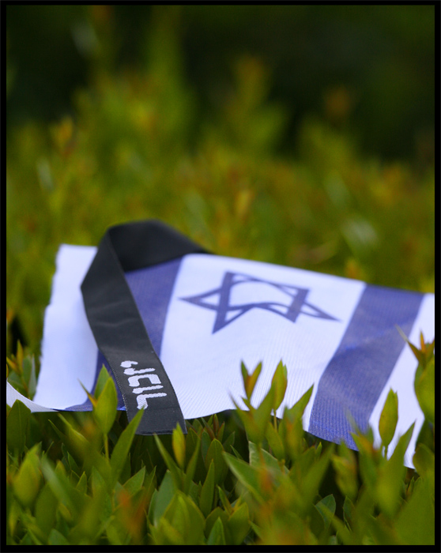
הנצחה

Slide 34
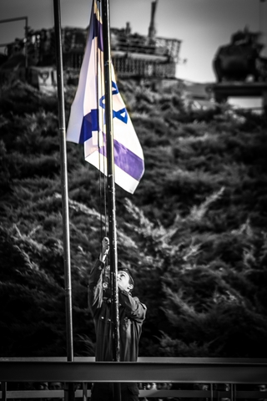
"קול קרא לי
והלכתי,
הלכתי כי
קרא הקול"
(חנה סנש)

Slide 35
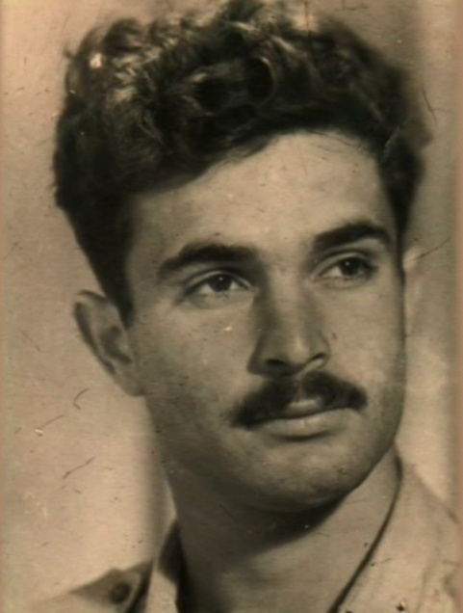
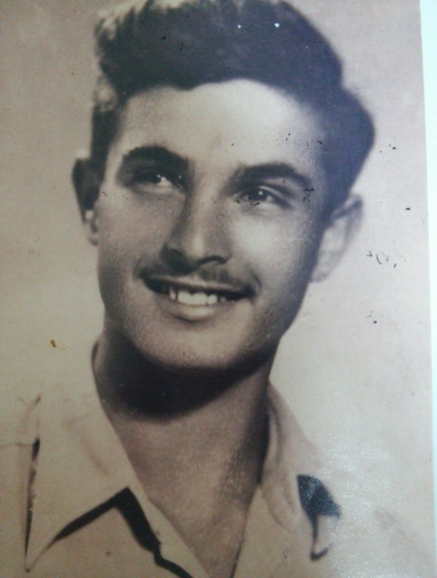
"לנצח אחי,
אזכור אותך תמיד.."
עמיקם הובא למנוחת עולמים בבית הקברות הצבאי במושב ביצרון.

Slide 36
ארבעה ילדים נקראו על שמו של עמיקם אחרי נפילתו.האחד בנה של נחמה אחותו.השני בן של חברתו של עמיקם ציונה שהגיעה לאחר שילדה לביתו של עמיקם, הראתה את התינוק ואמרה יש לנו עמיקם. השלישי הבן של אלי אחיו הצעיר של עמיקם והרביעי בן למשפחה שגרה אצל ההורים כי ביתם בבצרון לא היה מוכן עולים שבאו מבולגריה כששמעה ויקי אימו של התינוק את הבשורה על עמיקם קיבלה צירי לידה והתינוק הנולד נקרא על שמו.יש עוד שמות נוספים, אנשים התקשרו בזמנו וסיפרו שקראו את הספר "נער כיסופים" בו מספר אוריאל אופק את קורות חיו של עמיקם בסגנון סיפורי, תאורו של עמיקם ניתן לקורא כמו שהוא על מעלותיו ומגרעותיו, הרבה קוראים הזדהו עם הדמות וקראו בשמו לילדים במשפחתם.
ילדים נקראו על שמו, יצא לאור ספר המנציח את זכרו וכמו שאמר הנביא ירמיהו "כי מדי דברי בו זכור אזכרנו עוד". בנים אלו שלנו לא יתכן שיהיו כלא היו ולכן אנו מחויבים להנציח אותם, ההנצחה היא בטוי לרצון עז להתמודד עם השכול .
למרות החיסרון הפיזי הוא נמצא אתנו תמיד מכיון שהורי ז"ל ואני אחריהם השתדלנו לספר ולנחש מה היה עושה אילו.....
ועדות לכך הוא המכתב שכתבה ביתי רויטל:
"עמיקם החיל כך קראנו לו, [על מנת להבדיל מארבעת העמיקמים שנקראו על שמו לאחר מותו] למרות שאישית לא פגשתי אותו [נולדתי לאחר נפילתו] הכרתי אותו טוב יותר מרבים שפגשתי וזה בזכות הקירבה שבין נחמה אימי ועמיקם גם בגיל וגם בנפש שהיתה מיוחדת במינה וכך אשיותו הועברה אלינו הילדים מגיל צעיר.
עמיקם היה סמל הדבר האידאלי הקרין חריצות וחוסן נפשי ופיזי מכל רמח אבריו ובד בבד היה גם פסיפסט בכל מעודו שידע לראות את האנושי גם בצידו השני של האויב. ועדות לכך היא השיר שכתב עמוס הלחינה לינוי, [בעלה של רויטל וביתם]. בשיר זה מופיע בסיום חלק קטן מקורות חיים של אדם מופלא.
,

Slide 37
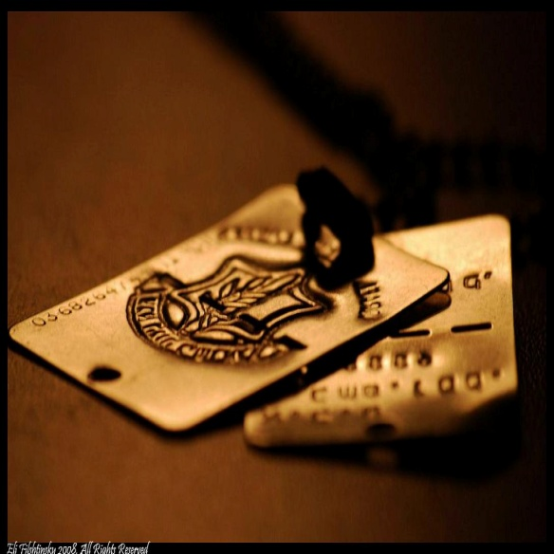
איך בוכים על מתים ישנים
מילים: עמוס ברקאי בעלה של רויטל
ביצוע: לינוי ביתם הלחינה ושרה
פסקה האש הקרב דעך,
המטרה הושגה המוצב נלקח
שבו כוחותינו לביתם
הויה, איכה אחי עמיקם?
הלום נפל אחי הקטן,
הכי שלי עמיקם
נדם, לעולם נאלם.
איך אומר לאמא לאבא אבשר
שילדם עמיקם לא יותר חוזר.
די עייפנו מהקטל והשכול הוא רק כאב
אין יותר הילה במוות מהו האויב ?
איך בוכים על מתים ישנים?
איך סופדים אחרי יובל שנים?
בכיסופים נפלת אחי הקטן,
וכיסופים הותרת הכי שלי עמיקם.

Slide 38
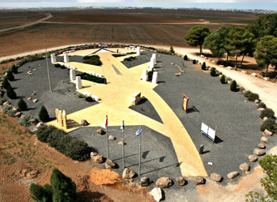
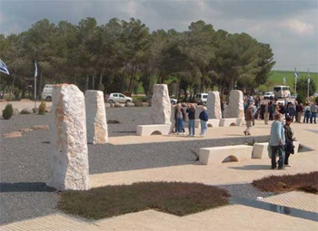
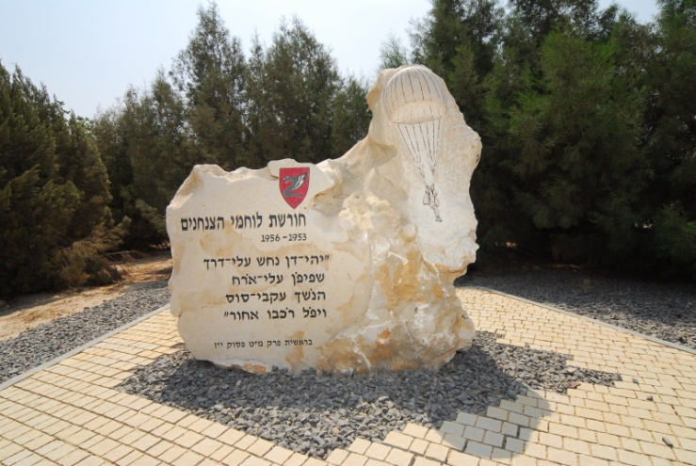
"חץ שחור"
אתר חץ שחור מספר את מורשת הקרב של הצנחנים בתקופת פעולות התגמול נגד ה"פדאיון" בין 1953 ל-1956, ומנציח 96 נופלים בפעולות אלו.
אתר חץ שחור נקרא על שם הקוד הצהלי שניתן לפעולת עזה.

Slide 39
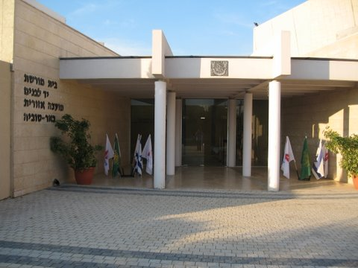
בית יד לבנים ארגון להנצחת חללי מערכות ישראל
ארגון בית יד לבנים פועל להנצחת חללי מערכות ישראל. הארגון פעיל בכל רחבי הארץ, בעזרת חדרי זיכרון להנצחת החללים. בית יד לבנים של המועצה האזורית באר טוביה אחראי על עשרים ושלושה יישובים, תומך במשפחות השכולות ומנציח קרוביהם.

Slide 40
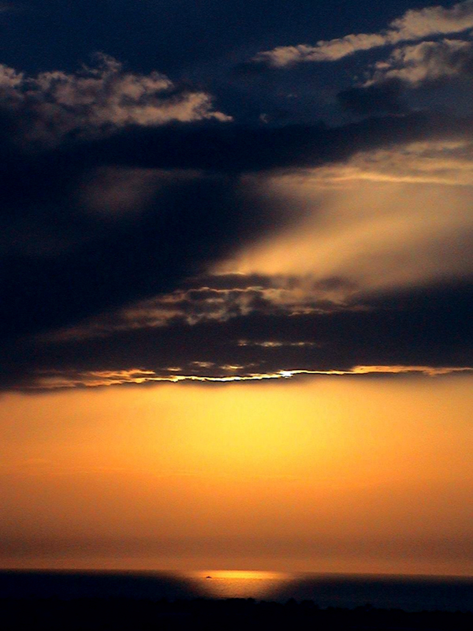
לנצח אחי מילים ולחן: אביב גפן
אני הולך לבכות לך תהיה חזק למעלה געגועי כמו דלתות שנפתחות בלילה
לנצח אחי אזכור אותך תמיד וניפגש בסוף, אתה יודע ויש לי חברים אבל גם הם כבים אל מול אורך המשגע
כשעצובים הולכים לים לכן הים מלוח וזה עצוב שלהחזיר ציוד אפשר לא געגוע לנצח אחי אזכור אותך תמיד וניפגש בסוף, אתה יודע ויש לי חברים אבל גם הם כבים אל מול אורך המשגע וכמו הגלים אנחנו מתנפצים אל המזח אל החיים

Slide 42
נחמה היקרה
אין מספיק מילים אשר יוכלו לתאר את הכבוד והערכה שנתת לנו במהלך תקופה זו, על שפתחת את ליבך וחשפת את הסיפורים האישיים על עמיקם, כלל אינה מובנת מאליה.
כל התהליך שעברנו יחד ושארשת לנו להיכנס אל עולמו של עמיקם בכך שנתת לנו להבין עוד דרך במהות החיים.
לאורך תקופה זו, גילינו אדם טוב לב ,אהוב על זולת ואיש של שלום שאהב את המדינה ונלחם עליה בכל מחיר.
אנו מודים לך על עזרתך באלבום של עמיקם היקר.
ומתפללים שאלבום זה יביא לכם נחת לזכרו של עמיקם.
בתודה: צורי, צוראל, שמעון,דניאל ואיתי

Slide 43
דבר מנהל בית הספר באר עמ"י
משפחה יקרה,
כאשר הוצע בפנינו לקחת חלק בפרויקט ההנצחה, חשנו כי זכות עצומה נפלה בחלקנו. זכות להכיר את יקירכם. זכות להכיר אתכם משפחות יקרות אשר גידלתם וטיפחתם את בניכם לאהבת העם והארץ. זכות להכיר ואולי להבין כיצד ניתן לגדל ולגדול למציאות בה אדם מוכן להסתכן ולהקריב את היקר לו מכל בעבור ערכים בהם האמין ואליהם גדל.
משפחות יקרות, אנו מבקשים להודות לכם מעומק הלב על הדלת הפתוחה, על האפשרות להיפגש, להיחשף ולהתוודע אל בנכם, אל האדם אשר היה, אל האישיות אשר היווה ואל הדמות האצילית אשר מילא וזאת על אף המחיר הכרוך בפתיחת הפצע והכאב מחדש.
כמערכת חינוכית הפועלת לביסוס הערכים הללו, פתחתם בפנינו צוהר חינוכי ממדרגה ראשונה. אני יכול לבטח לומר כי המפגש עמכם הינו מפגש עם עבר, הווה ועתיד אליו יחלחלו אותם רשמים ערכיים וחינוכיים אשר נצרבו בנפשם של תלמידינו ויהוו נדבך מרכזי וחשוב בבניית אישיותם המתעצבת.
תודה על שאפשרתם לנו לגדול לחנך ולהתחנך לאורו.
תומר אמנו
מנהל בית הספר
והצוות החינוכי

Slide 44
לווי והנחיה:
צורי בוארון
מכללת אורות ישראל
כתיבה ועריכת האלבום:
שמעון פרחן
צוראל חי
דניאל פרחן
איתי טפירו
תלמידי בית הספר באר עמ"י

